Slide 1

Déployez un modèle dans le cloud

Slide 2
Sommaire
Préambule………………………………………………………………………………………………………………………………………………………………………………………………………………………..03
Présentation des données………………………………………………………………………………………………………………………………………………………………………………………………..04
Première phase : Mise en Place Locale…………………………………………………………………………………………………………………………………………………………………………….05
Première étape : Choix Techniques…………………………………………………………………………………………………………………………………………………………………………..06
Calcul Distribué avec PySpark…………………………………………………………………………………………………………………………………………………………………………….07
Transfert Learning avec MobileNetV2………………………………………………………………………………………………………………………………………………………………..08
Deuxième étape : installer l'environnement de travail Spark…………………………………………………………………………………………………………………………………….09
Les étapes de la mise en place locale…………………………………………………………………………………………………………………………………………………………………10
Deuxième phase : Créer un réel cluster de calculs…………………………………………………………………………………………………………………………………………………………….11
Première étape : Déploiement sur le Cloud……………………………………………………………………………………………………………………………………………………………….12
Prestataire Cloud………………………………………………………………………………………………………………………………………………………………………………………………..13
Solution Technique……………………………………………………………………………………………………………………………………………………………………………………………..14
Stockage……………………………………………………………………………………………………………………………………………………………………………………………………………..15
Configuration & Sécurité…………………………………………………………………………………………………………………………………………………………………………………….16
Exécution & Suivi………………………………………………………………………………………………………………………………………………………………………………………………..17
Deuxième étape : Gestion du Serveur……………………………………………………………………………………………………………………………………………………………………….18
Les étapes de gestion………………………………………………………………………………………………………………………………………………………………………………………….19
Conclusion………………………………………………………………………………………………………………………………………………………………………………………………………………………….20
Quelques liens qui ont servis à la réalisation de ce projet…………………………………………………………………………………………………………………………………………………..21

Slide 3
Préambule
"Fruits!" - Pionnier de l'AgriTech
Contexte :
Entreprise : Start-up "Fruits!"
Secteur : AgriTech, focalisé sur la biodiversité des fruits
Innovation : Robots cueilleurs pour une récolte adaptée à chaque espèce de fruits
Application Mobile :
Fonction : Photo de fruits pour identifier et informer
Technologie : Classification avancée d'images
Enjeu Technologique :
Appropriation et poursuite des travaux préexistants
Construction d'une architecture Big Data sur AWS EMR

Slide 4
Présentation des données
Données issues d’un kernel Kaggle :
- 90380 images et 131 sous répertoires qui contiennent des images de fruits ou de légumes
- 2 jeux de données training (67692) et test (22688)
Un dossier contenant les données réduites :
- 12455 images et 24 classes
- 3 jeux de données training (6231), test1 (3110) et validation (3114)

Slide 5

Première phase : Mise en Place Locale

Slide 6
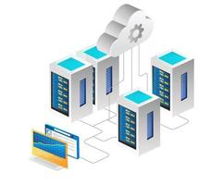
Première étape : Choix Techniques

Slide 7
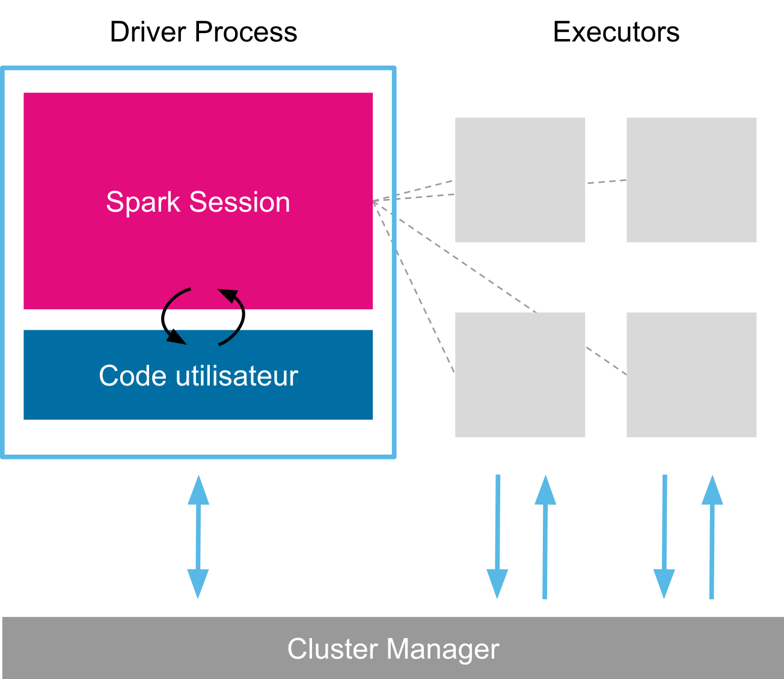
Calcul Distribué avec PySpark
Objectif: Gérer l'augmentation rapide du volume de données
Qu'est-ce que PySpark? Outil pour communiquer avec Spark en Python, idéal pour le traitement de données volumineuses en utilisant le calcul distribué
Utilisation: En local pour simuler le calcul distribué; sur le cloud pour une exécution réelle sur un cluster
Notes:
PySpark est la bibliothèque Python pour Spark, un framework de calcul distribué. Il permet aux développeurs de créer des applications parallèles pour traiter de grandes quantités de données.
Spark est un outil qui permet de gérer et de coordonner l'exécution de tâches sur des données à travers un groupe d'ordinateurs.
Le calcul distribué Technique qui permet de distribuer le traitement des données et l'exécution d'applications sur plusieurs machines d'un cluster. Utilisé pour le traitement rapide des données d'images des fruits et pour la classification en temps réel.

Slide 8
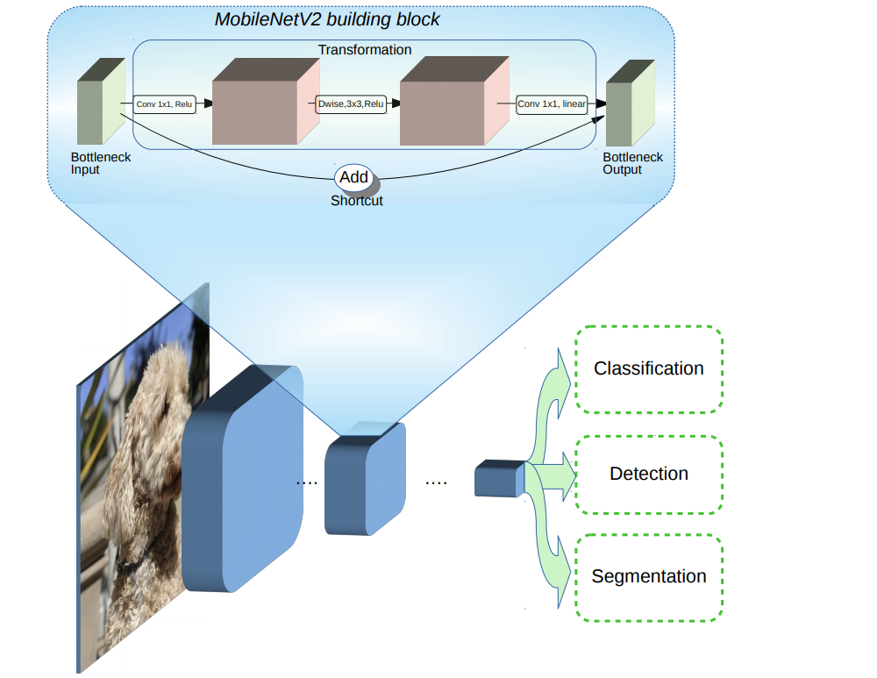
Transfert Learning avec MobileNetV2
Objectif: Chaîne de traitement incluant le preprocessing et une réduction de dimension
Pourquoi MobileNetV2? Pour sa légèreté, sa rapidité d'exécution et faible dimensionnalité de son vecteur de sortie
Méthode: Utiliser la connaissance du modèle pré-entraîné, récupérer l'avant-dernière couche, produisant un vecteur de dimension (1,1,1280) pour la classification des fruits
Notes:
Transfert Learning Une technique d’apprentissage automatique où un modèle développé pour une tâche est réutilisé comme point de départ pour un modèle sur une seconde tâche.
Application dans le projet: Utilisé pour améliorer la précision de la classification des fruits en utilisant des modèles pré-entraînés et en les adaptant à nos données spécifiques.
MobileNetV2 est un modèle informatique conçu pour "voir" et "comprendre" les images, tout en étant suffisamment léger pour fonctionner sur des téléphones portables ou des appareils avec des ressources limitées. Imaginez-le comme un appareil photo intelligent qui non seulement prend des photos, mais comprend également ce qu'il "voit" sans utiliser beaucoup d'énergie ou de puissance de calcul.
MobileNetV2 est comme une version avancée et économe en énergie de la reconnaissance d'images pour les technologies. Il peut rapidement et efficacement analyser et classer les images, idéal pour les applications mobiles ou d'autres dispositifs qui ont besoin de réponses rapides sans consommer beaucoup de ressources.

Slide 9

Deuxième étape : installer l'environnement de travail Spark

Slide 10

Les étapes de la mise en place locale
Environnement:
Linux Ubuntu sur une machine virtuelle (Windows)
Installation: Spark, Python packages (Pandas, TensorFlow, PySpark, Pillow, PyArrow)
Chargement et Préparation des Données :
Les images de 'Test1'
Traitement avec MobileNetV2, featurisation via Pandas UDF
Résultats:
Sauvegardés dans un fichier local "Results"
Vérification de la dimension des vecteurs
Notes:
Installation:
Spark: Noyau central du traitement distribué.
Packages et Librairies:
Python: Pandas, TensorFlow, PySpark, Pillow, PyArrow
Image Processing: PIL (Python Imaging Library)
Deep Learning: TensorFlow, MobileNetV2
TensorFlow est une bibliothèque open source pour le calcul numérique développée par l'équipe de recherche sur l'intelligence artificielle (Brain Team) de Google. Elle est particulièrement connue pour sa puissance et sa flexibilité dans le développement de modèles d'apprentissage profond, mais elle est également adaptée à un large éventail de tâches liées à l'apprentissage automatique et à l'intelligence artificielle.

Slide 11
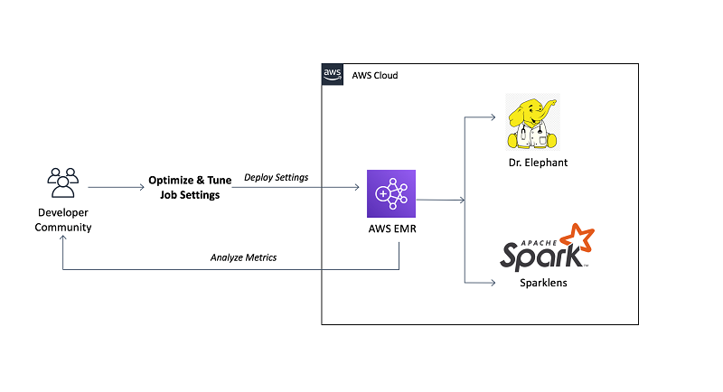
Deuxième phase : Créer un réel cluster de calculs

Slide 12

Première étape : Déploiement sur le Cloud

Slide 13

Prestataire Cloud
Amazon Web Services (AWS)
Notes:
AWS le service cloud le plus utilisé. C'est aussi le premier à avoir lancé des services de cloud, dont il est en quelque sorte l'inventeur.

Slide 14
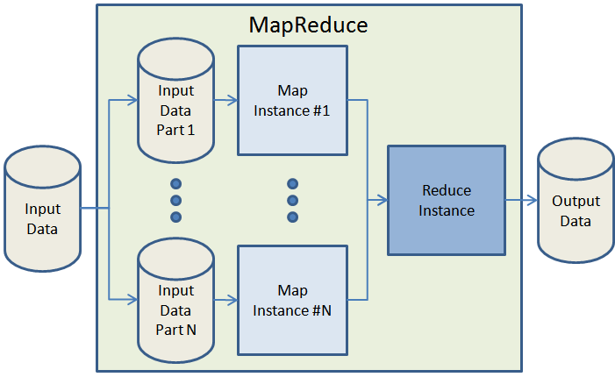
Solution Technique
Elastic MapReduce (EMR) pour un calcul distribué
Notes:
Amazon EMR (Elastic MapReduce) est un service cloud d'Amazon Web Services (AWS) qui permet le traitement de grandes quantités de données de manière efficace et rentable.

Slide 15
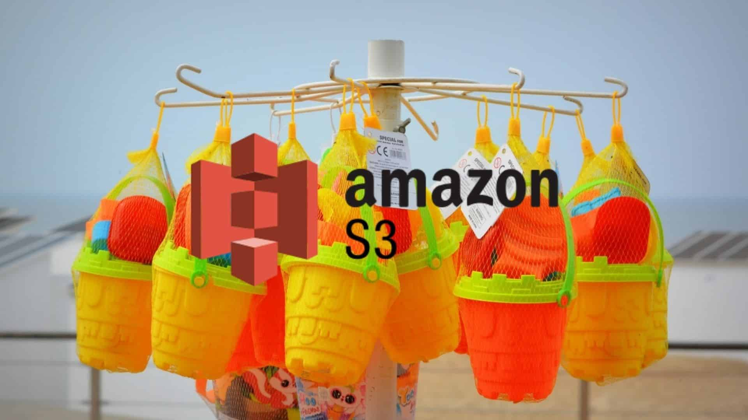
Stockage
Données stockées sur Amazon Simple Storage Service (S3)
Notes:
S3 est un service AWS de stockage de données sur internet.
S3 un service offert par Amazon Web Services (AWS) qui offre des capacités de stockage d'objets

Slide 16

Configuration & Sécurité
Configuration personnalisée de l'EMR pour répondre aux besoins
Sécurité garantie par des tunnels SSH et des politiques IAM
Notes:
Un tunnel SSH, ou tunneling SSH, est une méthode pour transférer des données de manière sécurisée à travers un réseau non sécurisé, comme Internet, en utilisant le protocole SSH (Secure Shell).
IAM, ou "Identity and Access Management", est un service offert par Amazon Web Services (AWS) qui permet aux administrateurs de gérer l'accès sécurisé aux ressources dans AWS. En utilisant IAM, vous pouvez créer et gérer des utilisateurs AWS et les permissions pour ces utilisateurs dans votre AWS account.

Slide 17

Exécution & Suivi
Scripts PySpark déployés et exécutés
Monitorage avec le Serveur d'Historique Spark pour traquer l'avancement
Notes:
En résumé, le Serveur d'Historique Spark est un outil essentiel pour surveiller, déboguer, et optimiser vos applications Spark après leur exécution. Il offre une vue riche et détaillée des métriques et des progrès des applications, facilitant ainsi l'analyse et l'amélioration des performances.

Slide 18

Deuxième étape : Gestion du Serveur

Slide 19

Les étapes de gestion
Résiliation de l'Instance EMR:
Après l'achèvement des tâches, l'instance EMR est résiliée pour éviter des coûts inutiles
Automatisation possible pour garantir une fermeture efficace
Clonage de l'Instance EMR:
Possibilité de dupliquer l'instance pour des besoins futurs ou de sauvegarde
Garantit une mise en place rapide avec les mêmes configurations
Structure Finale du Serveur S3:
Organisé en dossiers et sous-dossiers pour une navigation aisée
Données traitées et non traitées clairement séparées pour faciliter les mises à jour
Notes:
La gestion efficace du serveur assure une optimisation des coûts et une organisation fluide des données stockées

Slide 20
Conclusion
Au terme de ce projet, nous avons:
Établi un Processus Efficace : À travers un déploiement local, suivi d'une mise en œuvre sur le cloud, nous avons mis en place un pipeline robuste et scalable de traitement de données
Exploité les Avancées Technologiques : En utilisant PySpark pour le calcul distribué et le Transfert Learning pour la featurisation des images, nous nous sommes assurés d'une analyse performante et précise
Optimisé la Gestion des Coûts et des Ressources : Avec une gestion prudente des instances EMR et une structure organisée du serveur S3, nous avons garanti une utilisation efficace des ressources
Perspectives:
Évolution du Modèle : L'intégration d'autres modèles pré-entraînés pourrait apporter une précision accrue
Automatisation Améliorée : Automatiser davantage de processus, notamment la gestion d'instances, pour réduire l'intervention manuelle
Expansion vers D'autres Clouds : Explorer les services offerts par d'autres fournisseurs pour comparer les performances et les coûts

Slide 21
Quelques liens qui ont servis à la réalisation de ce projet
https://vegastack.com/tutorials/how-to-install-anaconda-on-ubuntu-22-04/
https://www.objetconnecte.com/spark-presentation
https://datascientest.com/pyspark
https://www.veonum.com/apache-spark-pour-les-nuls/
https://repost.aws/fr/knowledge-center/ec2-instance-access-s3-bucket#
https://learn.microsoft.com/en-us/azure/databricks/_static/notebooks/deep-learning/keras-metadata.html

